Slide 1

МУНИЦИПАЛЬНОЕ БЮДЖЕТНОЕ ДОШКОЛЬНОЕ ОБРАЗОВАТЕЛЬНОЕ УЧРЕЖДЕНИЕ ДЕТСКИЙ САД «АЛЁНУШКА» Г.ВОЛГОДОНСКА
ИГРУШКИ ЗИМЫ И ЛЕТА
ВОСПИТАТЕЛЬ: Е.А.КУЗНЕЦОВА
Г.ВОЛГОДОНСК
2021 Г.

Slide 2
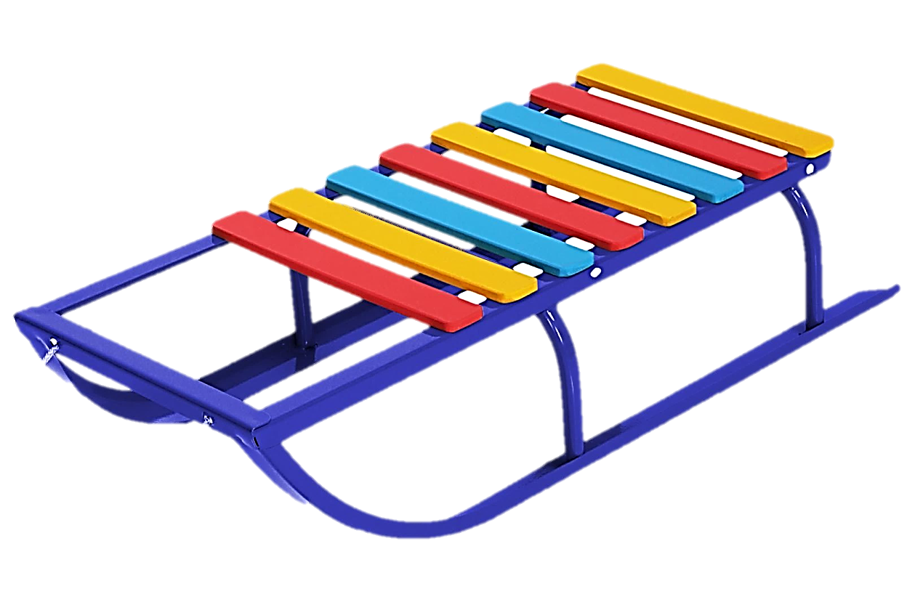

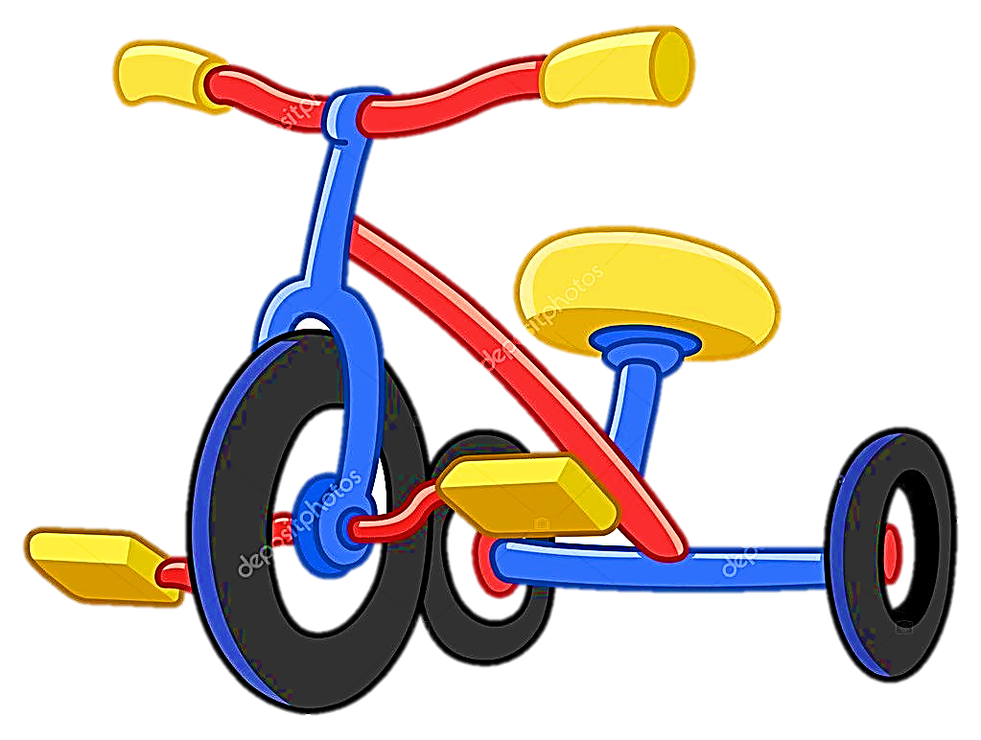

Slide 3
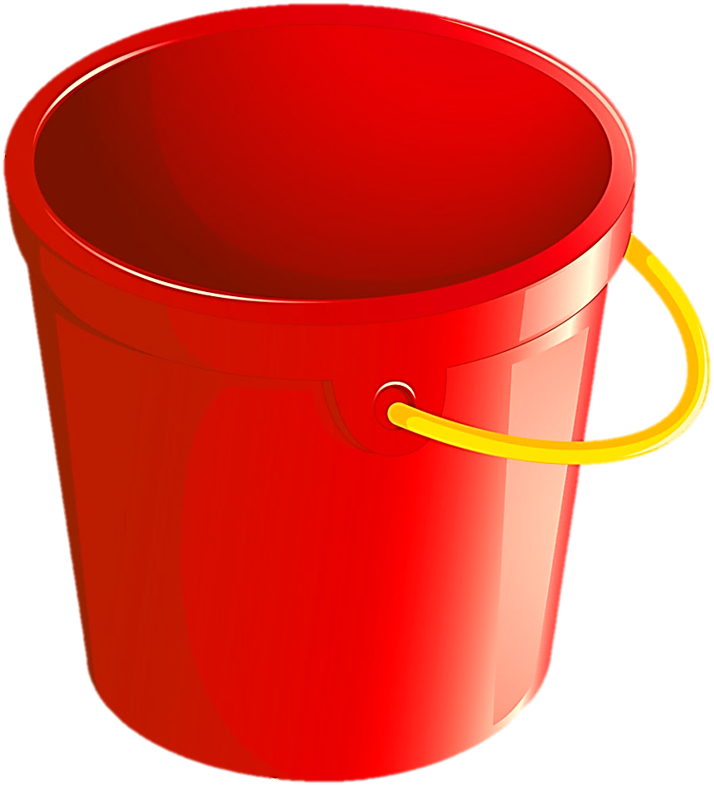


Slide 4

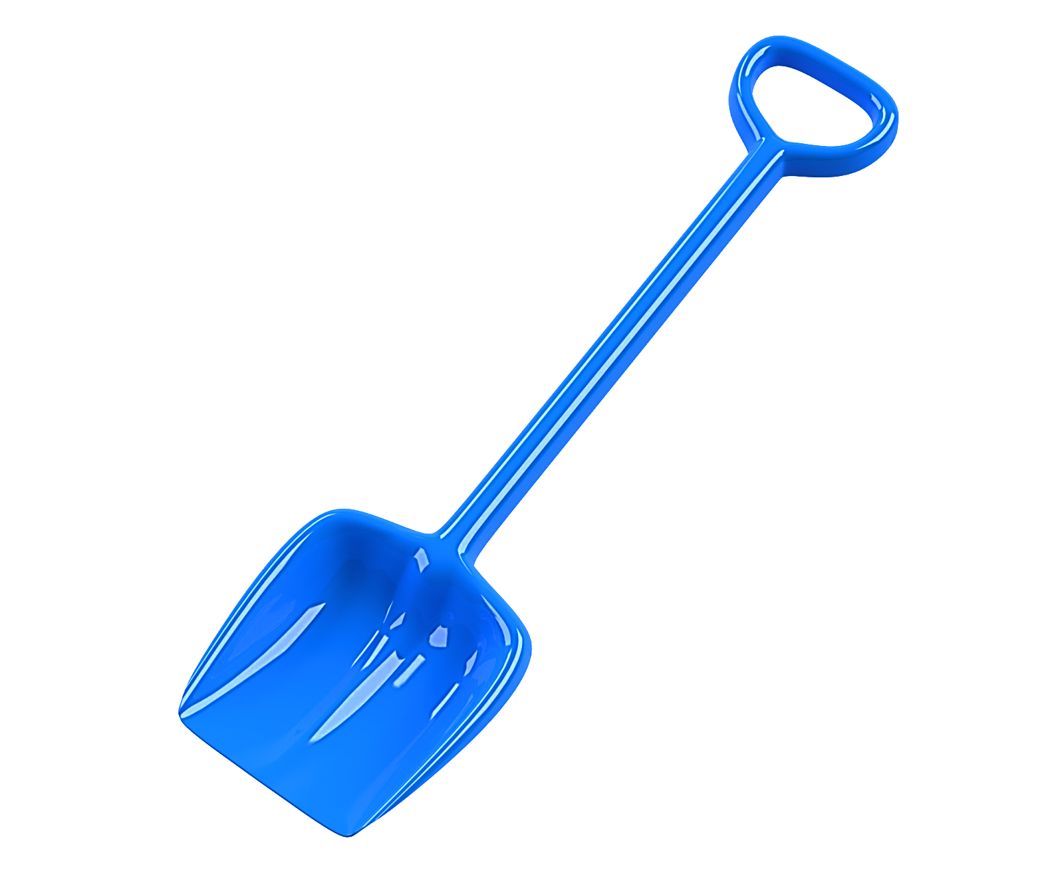

Slide 5
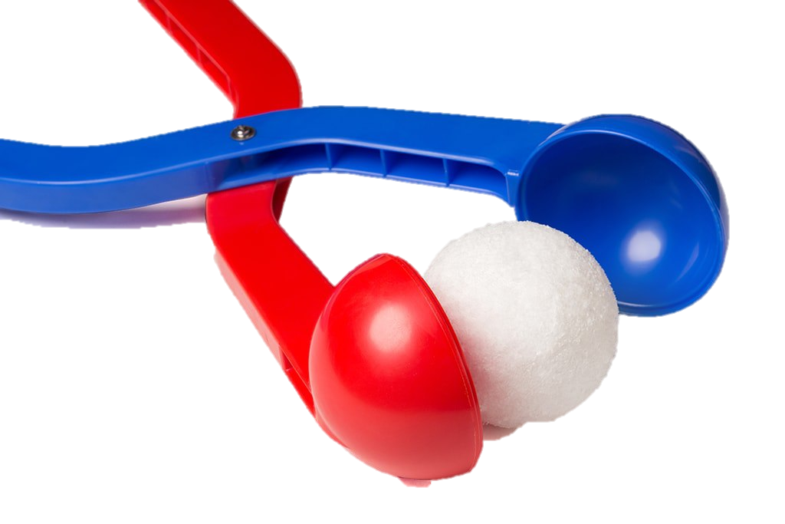
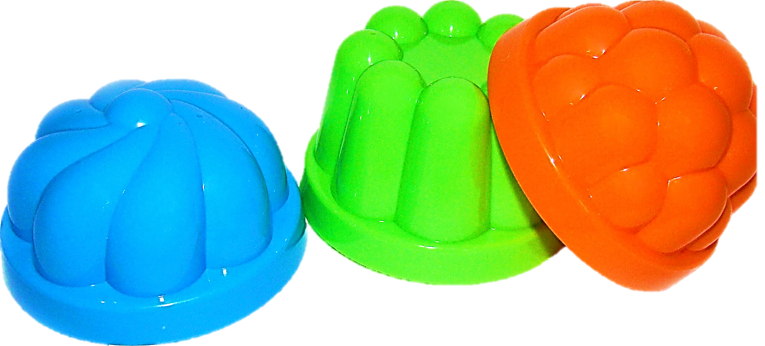

Slide 6
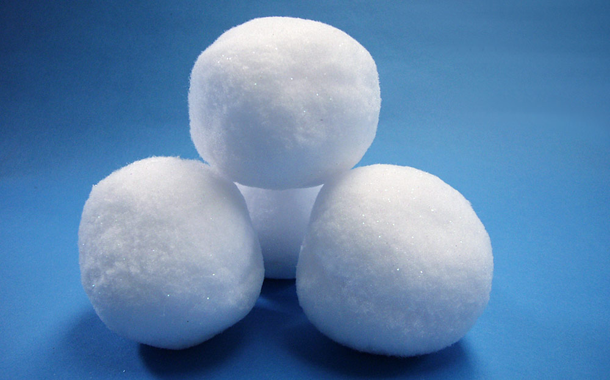


Slide 7
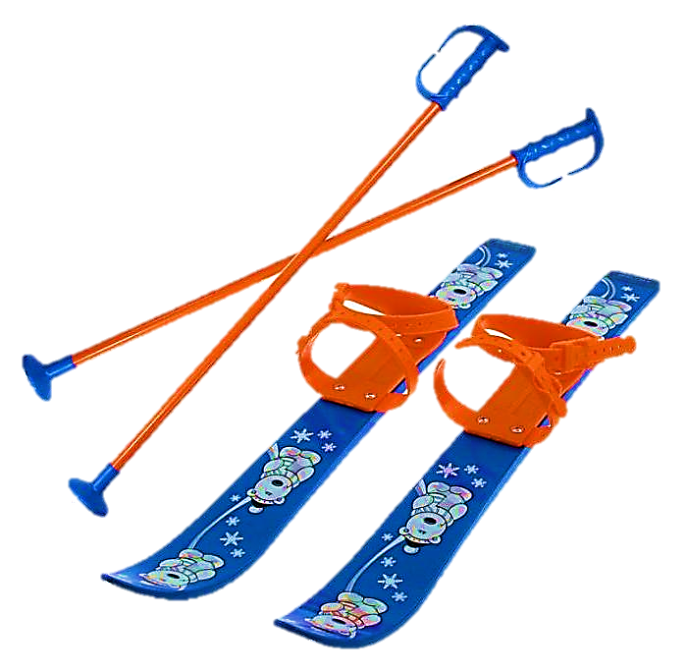
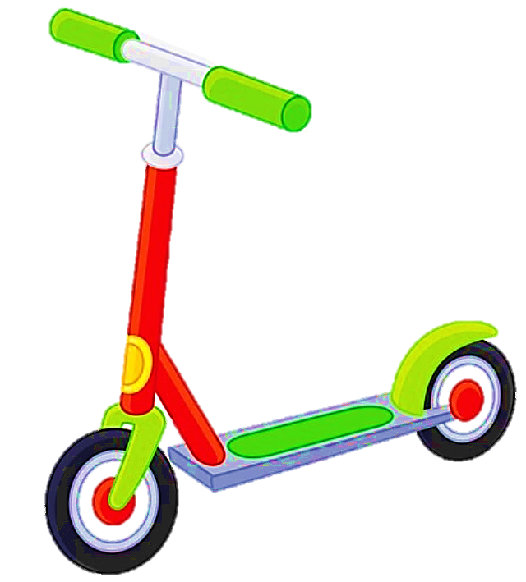

Slide 8
